Slide 1

web разработка
jQuery
въведение
МИЛЕНА ТОМОВА - НПО ВРАЦА СОФТУЕР ОБЩЕСТВО - КУРС WEB РАЗРАБОТКА- 11.2018 - ВЕРСИЯ 6

Slide 2
Съдържание
jQuery?
Как да добавим jQuery към проекта си?
Ресурси
Селектиране и промяна на DOM
Обхождане на DOM
Добавяне/премахване на елементи
jQuery обекти и събития

Slide 3
jQuery?

Slide 4
jQuery?
Не е единствената JS библиотека, но е
Най-използваната JS opensource библиотека
Осигурява cross-browser съвместимост
Улеснен синтаксис за
  по-лесно обхождане и селектиране DOMелементите
  създаване на анимации
  управляване събития

Slide 5
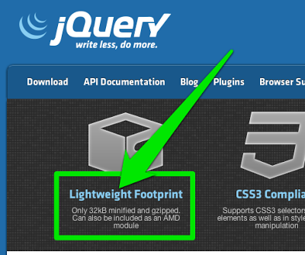
jQuery?
На какво дължи популярността си?
  Лесна за изучаване
  Лесна за разширяване
  Лека
  Много хора допринасят за развиването и
  поддръжката й
  !Не е достатъчна - няма да минете
  без vanilla JS!

Slide 6
Добавяне на jQuery

Slide 7
Добавяне на jQuery
Добавяме файловете в проекта си.
Използваме cdn

Slide 8
Ресурси

Slide 9
https://jquery.com/
Zak Ruvalcaba, Anne Boehm - Murach's jQuery, 2nd edition (Training & Reference) - 2015
ресурси

Slide 10
Селектори и промяна на DOM eлементи

Slide 11
Селектори и промяна на DOM елементи
Селекторите са подобни на JS селекторите
$(selector) = jQuery(selector)
//by tag //by id
$("div") $("#navigation")
//by class //by combination of selectors
$(".menu-item") $("ul.menu li")

Slide 12
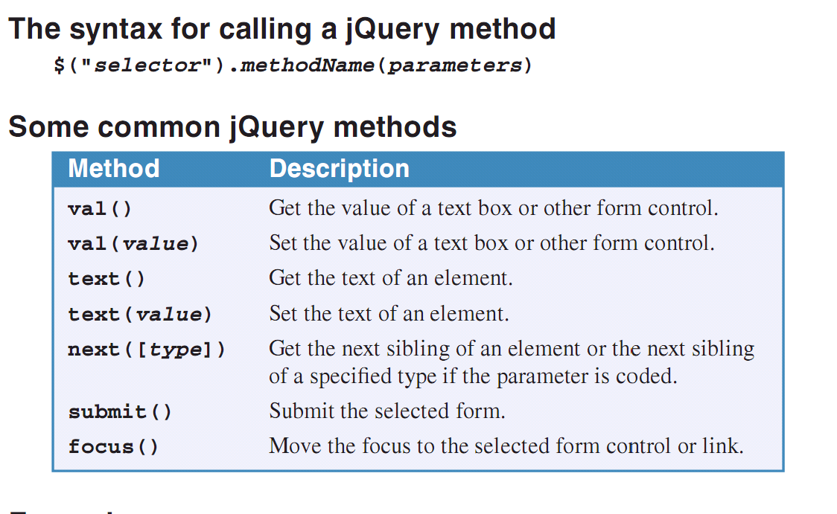
Селектори и промяна на DOM елементи

Slide 13
Селектори и промяна на DOM елементи
Селектиране на DOM елементи с jQuery –
- почти винаги връща колекция от елементи – дори да има само един елемент от селектирания вид;
- запазваме в променлива/и или използваме директно
- повече https://learn.jquery.com/using-jquery-core/selecting-elements/
- как работим със селекцията -
// select the item
$("#something").hide();
$(".widgets").fadeIn(‘slow’);//да се появи
$(".widgets").fadeOut(‘fast’);//да се скрие

Slide 14
Обхождане на DOM дървото

Slide 15
Обхождане на DOM дървото next/prev
Използваме свойствата на DOM елементите
Next and previous siblings
Parents and children
jQuery.next() jQuery.prev()
Връща следващия предишния sibling
  !!!☺)) Връща HTML – елемент – не [text] node☺))

Slide 16
Обхождане на DOM дървото parent/parent(selector)
jQuery.parent()
  Връща родителския елемент на даден елемент
jQuery.parents(selector)
  Връща първия родител, който съответства на селектора

Slide 17
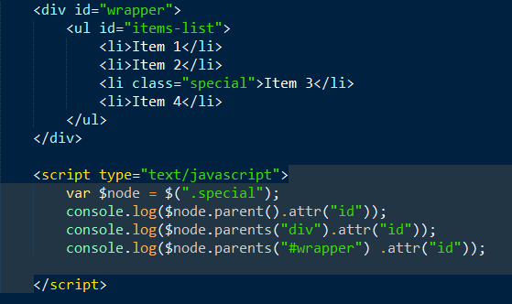
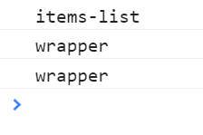
Обхождане на DOM дървото parent/parents(selector)

Slide 18
Добавяне/премахване на DOM елементи

Slide 19
Добавяне на DOM елементи
jQuery.appendTo()/prependTo()
$("<ul><li>Hello</li></ul>").appendTo("body");
jQuery.append()/prepend()
$("body").prepend("<h1>header</h1>");

Slide 20
Добавяне на DOM елементи
Създаваме лесно нови елементи
var $divElement = $('<div>');
var $anotherDivElement = $('<div ></div>');

Slide 21
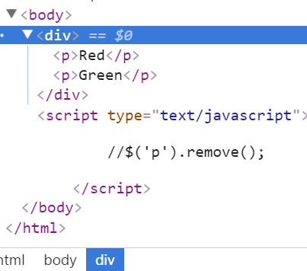
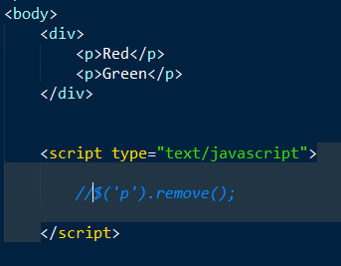
Премахване на DOM елементи
// Removing elements
$('p').remove();
// After
<div>
</div>

Slide 22
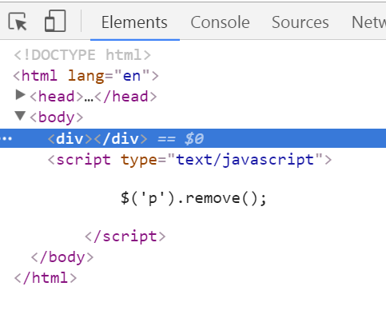
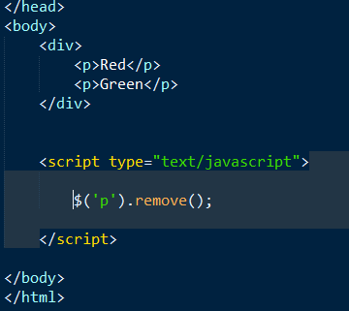
Премахване на DOM елементи

Slide 23
jQuery обекти и събития

Slide 24
jQuery – обекти и събития
Селектираните с jQuery DOM елементи не са обикновени DOM обекти. Те имат повече свойства и методи в сравнение с JS DOM обекти.
- addClass(), removeClass(), toogleClass()
on(event, callback) за закачане на събития
animate(), fadeIn(), etc…

Slide 25
jQuery – обекти и събития
Методи за променяне на елементите
jQuery.css("color", "#f3f")
jQuery.html() връща innerHTML
jQuery.html(content) – дава стойност на innerHTML
jQuery.text(content) – задава innerHTML, като ескейпва съдържанието

Slide 26
jQuery – обекти и събития
jQuery притежава удобни методи за добавяне и премахване на събития
on() и off()
function onButtonClick(){
$(".selected").removeClass("selected");
$(this).addClass("selected");
}
$("a.button").on("click", onButtonClick);

Slide 27
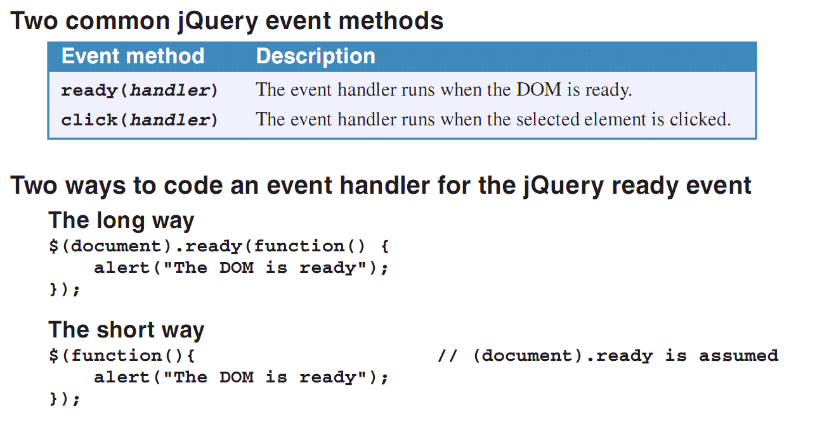
jQuery – обекти и събития

Slide 28
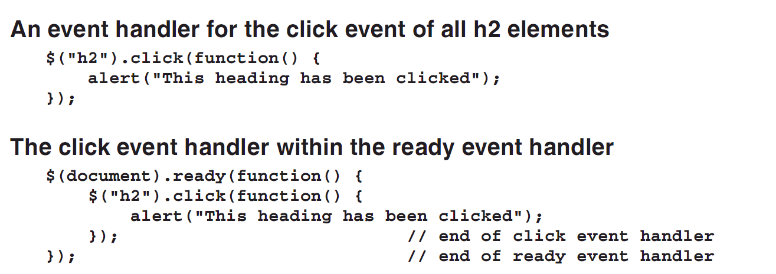
jQuery – обекти и събития
За демо

Slide 29
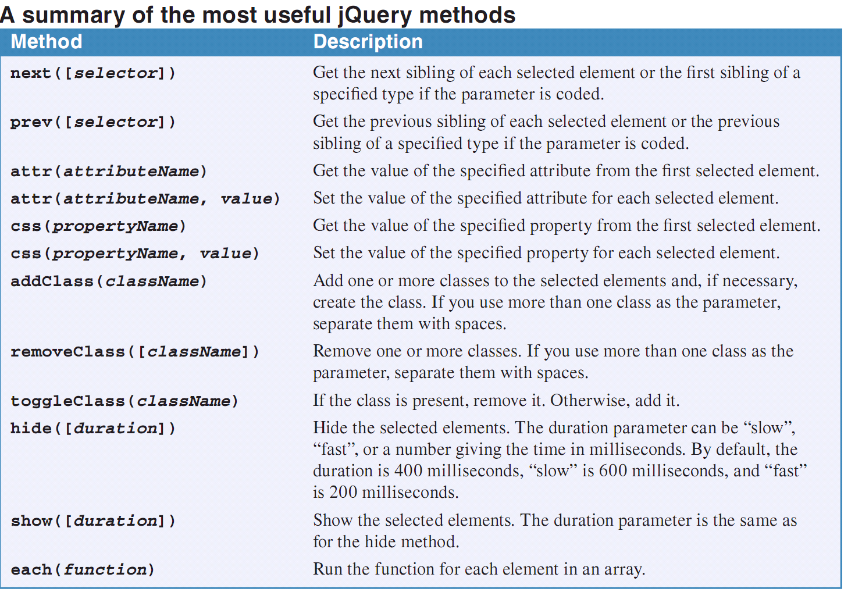

Slide 30
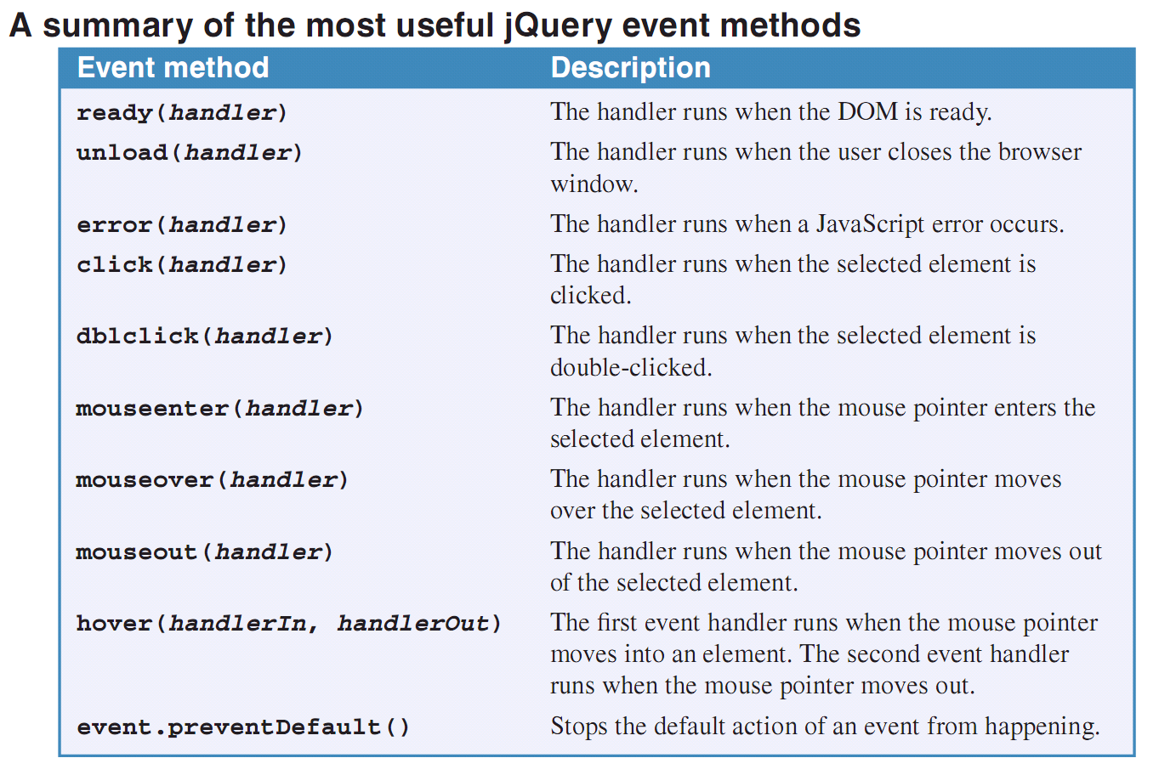

Slide 31
jQuery – обекти и събития
Оптимизиране на събития – добавяне на родителски елемент
function onListItemClick(){
$(".selected").removeClass("selected");
$(this).addClass("selected");
}
$("ul").on("click", "li", onListItemClick);

Slide 32
jQuery – обекти и събития
Chaining
jQuery методите винаги връщат – резултат или this, което ни дава възможност да ги прикачваме последователно – като верига един за друг –
$('<button>')
.addClass('btn-success')
.html('Click me for success')
.on('click', onSuccessButtonClick)
.appendTo(document.body);
$('<button>') – създава бутон
$('button') – селектира бутон

